Slide 1

프로젝트명 | 독거 노인 위험 분석 기반 치매 위험도 예측 서비스 | 화면 경로 | 메인 페이지
설명 | 메인 페이지 | 페이지 # | 1
2
3
4
5
No. | Description
1 | 메인 페이지로 이동
2 | 메인 기능(질병 정보) 페이지로 이동
3 | 메인 기능(MCI 예측 페이지, 독거노인 치매 예측 페이지)로 이동
4 | 메인 기능(치매 센터 안내) 페이지로 이동
5 | 메인 기능(로그인/회원가입) 페이지로 이동
6 | 이미지 수동으로 넘기기
7 | 이미지 자동으로 화면 전환 (캐러셀)
SolCare
질병 정보
치매 예측 서비스
치매 센터 안내
로그인/회원가입
1
MCI 예측
독거노인 치매 예측
6
7
Image

Slide 2
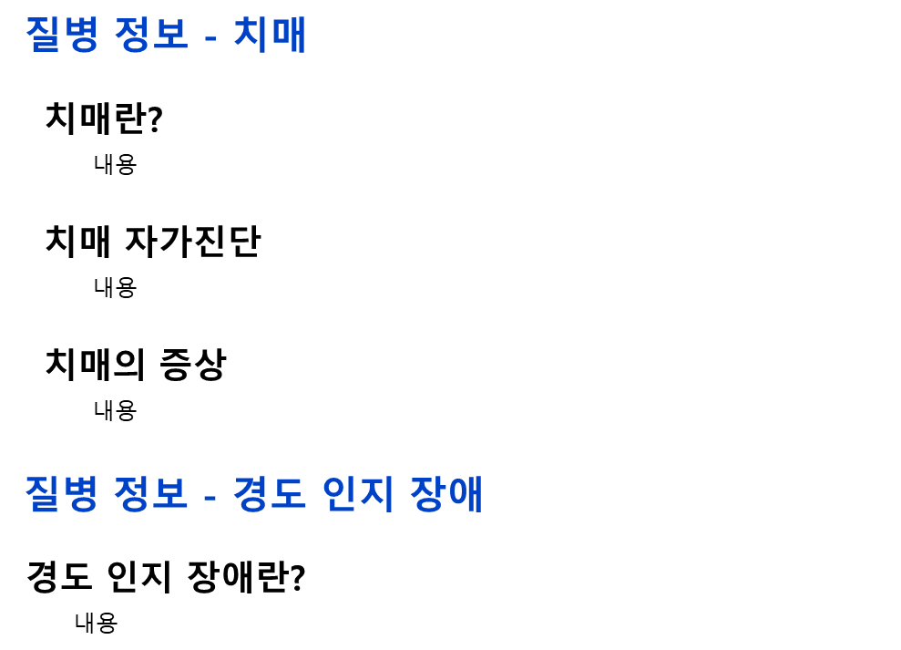
프로젝트명 | 독거 노인 위험 분석 기반 치매 위험도 예측 서비스 | 화면 경로 | 질병 정보 페이지
설명 | 치매와 경도 인지 장애에 대한 기본 정보를 제공하는 페이지 | 페이지 # | 2
No. | Description
1 | 목록에서 원하는 위치 선택 시 해당하는 위치로 이동
2 | 사용자가 위치한 스크롤 부분을 하이라이트로 표시
3 | 주요 용어나 단계에서 색상과 아이콘을 활용해 가독성 향상
SolCare
질병 정보
치매 예측 서비스
치매 센터 안내
로그인/회원가입
1
치매
경도 인지 장애(MCI)
2
치매란?
치매 자가진단
3
치매 증상
경도 인지 장애란?
경도 인지 장애 자가진단
경도 인지 장애 증상

Slide 3



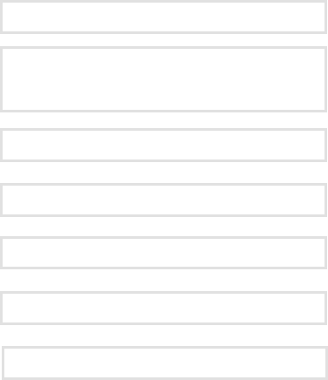
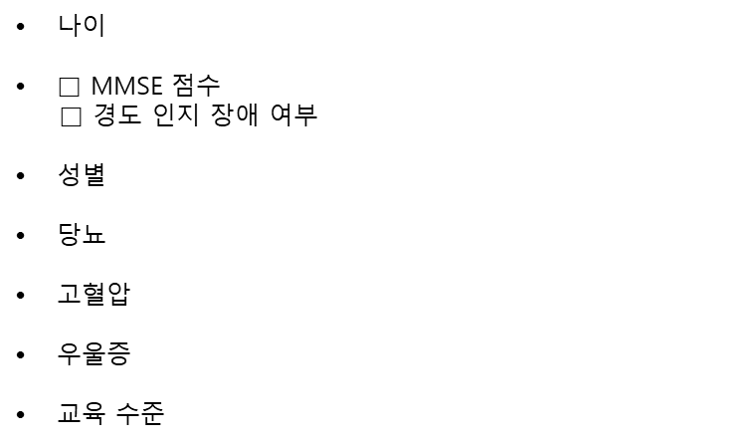

프로젝트명 | 독거 노인 위험 분석 기반 치매 위험도 예측 서비스 | 화면 경로 | MCI 치매 예측 페이지
설명 | 경도 인지 장애와 지병 여부를 통해 향후 치매 진행 확률 예측을 위한 정보 입력 페이지 | 페이지 # | 3
No. | Description
1 | MMSE 점수와 경도인지장애 여부 중 선택해서 입력
2 | 나이는 65세 이상의 정수여야 한다는 문구 출력
3 | MMSE 선택 시 숫자로, 경도 인지 장애 여부 선택 시 라디오 버튼 통해 입력(기본 선택 x)
4 | 남성과 여성 중 선택할 수 있는 라디오 버튼 통해 입력 (기본 선택 x)
5 | 당뇨, 고혈압, 우울증 여부 라디오 버튼 통해 입력(기본 선택 x)
6 | 교육 수준은 드롭다운 통해 선택 가능
7 | 나이와 예측 기간은 정수로 입력
8 | 버튼 클릭 시 정보가 나이 65세 이상, 다른 정보 모두 기입 완료 시 팝업창 이후 예측 시작 페이지로 이동, 그렇지 않으면 안내 팝업만 띄우고 페이지 유지
SolCare
질병 정보
질병 정보
치매 예측 서비스
치매 센터 안내
로그인/회원가입
2
1
3
4
5
6
7
예측 기간
8

Slide 4

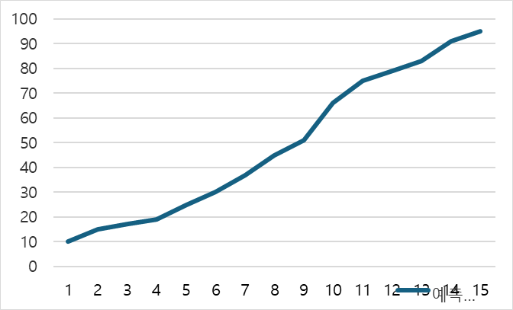

프로젝트명 | 독거 노인 위험 분석 기반 치매 위험도 예측 서비스 | 화면 경로 | MCI 치매 예측 페이지
설명 | 이전 페이지 입력을 바탕으로 예측된 결과를 시간과 확률 그래프로 확인 | 페이지 # | 3
No. | Description
1 | Y축은 0~100%의 확률로 출력, 10%마다 구분선 추가
2 | X축은 1~n(사용자 입력 정수)로 출력
3 | 각 값을 점으로 찍어 마우스로 각 값이 몇퍼센트인지 확인 가능
4 | 치매 예상 확률이 50%, 70%가 넘어가는 첫 해를 글로 출력
SolCare
질병 정보
치매 예측 서비스
치매 센터 안내
로그인/회원가입
3
1
97%
2
4
* 예시 이미지입니다.

Slide 5
프로젝트명 | 독거 노인 위험 분석 기반 치매 위험도 예측 서비스 | 화면 경로 | 독거노인 치매 예측 페이지
설명 | 독거 노인 치매 예측 페이지 기본 화면 | 페이지 # | 4
No. | Description
1 | 지역을 선택하기 전, 안내문구가 포함된 이미지 출력
2 | 독거노인의 치매 위험도 예측 결과를 보고자 하는 지역 클릭 시 지도와 함께 예측 결과 출력
SolCare
질병 정보
치매 예측 서비스
치매 센터 안내
로그인/회원가입
지역 선택
2
지역을 선택해 주세요.
노원구
금천구
1
강서구
강남구
* 현재 해당 6지역의 예측 결과 서비스만 지원하고 있습니다.
서초구
영등포구

Slide 6
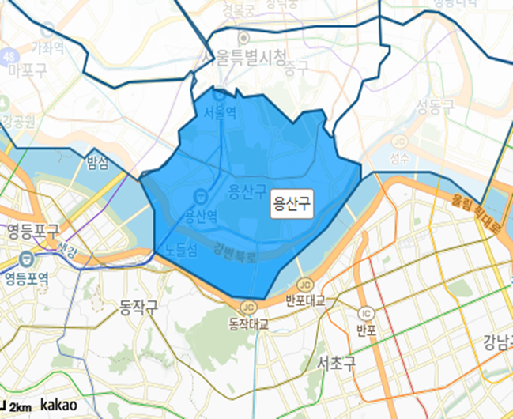

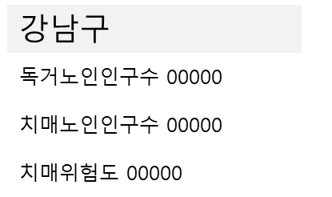
프로젝트명 | 독거 노인 위험 분석 기반 치매 위험도 예측 서비스 | 화면 경로 | 독거노인 치매 예측 페이지
설명 | 선택한 지역의 독거 노인 치매 예측 결과 페이지 | 페이지 # | 4
No. | Description
1 | 선택한 지역의 치매 위험도 예측 결과(위험정도)가 등급별 다른 색상으로 지도에 표시됨
2 | 지도 위에 마우스 커서를 올리면 해당 지역의 독거 노인 인구 수, 치매노인 인구 수, 치매 위험도에 대한 간단한 수치 제공
3 | 지도 확대/축소
4 | 선택 지역의 치매 위험 예측 점수와 발생 등급을 텍스트로 제공
5 | 선택한 지역의 환경요인 데이터 분석에 대한 시각화 자료 팝업창 출력
6 | 치매 센터 안내 페이지로 이동
SolCare
질병 정보
치매 예측 서비스
치매 센터 안내
로그인/회원가입
지역 선택
3
+
노원구
-
1
금천구
2
강남구
강서구
강남구
서초구
4
영등포구
강남구의 독거 노인 치매 위험 예측 점수는 48점,
치매 발생 확률 낮음 입니다.
5
6
자세히 알아보기
치매 센터 안내
* 예시 이미지입니다.

Slide 7
프로젝트명 | 독거 노인 위험 분석 기반 치매 위험도 예측 서비스 | 화면 경로 | 독거노인 치매 예측 페이지
설명 | 독거 노인 치매 페이지 -> 지역별 환경요인 데이터 비교 시각화 | 페이지 # | 4
환경 요인 선택
No. | Description
1 | 선택된 지역의 데이터 값과 서울시 전체 데이터의 평균값을 비교하는 막대 그래프나 원형 그래프 출력
2 | 그래프에 대한 간략한 설명 텍스트로 출력, 비교 환경 요인과 비교 결과 수치에 강조 표시
3 | 클릭 시 팝업창 종료, 팝업창이 실행되는 동안 선택한 지역의 예측 결과 페이지 유지됨
SolCare
질병 정보
치매 예측 서비스
치매 센터 안내
로그인/회원가입
지역 선택
1
독거 여부
+
노원구
성별
-
금천구
연령대
소득 수준
강남구
강서구
강남구
주거 형태
서초구
2
강남구는 서울시 평균보다 사회취약 독거노인 비율이 약 13% 낮습니다.
영등포구
강남구의 독거 노인 치매 위험 예측 점수는 48점,
치매 발생 확률 낮음 입니다.
3
자세히 알아보기
치매 센터 안내
닫기
* 예시 이미지입니다.

Slide 8
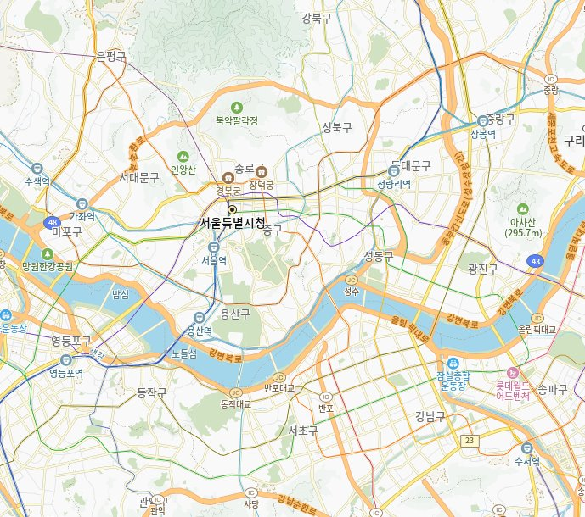
프로젝트명 | 독거 노인 위험 분석 기반 치매 위험도 예측 서비스 | 화면 경로 | 치매 센터 안내 페이지
설명 | 치매 센터 안내 페이지 기본 화면 | 페이지 # | 5
No. | Description
1 | 지역을 선택하기 전, 서울시 전체 지도 제공
2 | 가나다 순으로 서울시 구 정렬, 클릭 시 해당 지역의 치매 센터 위치가 지도에 표시됨.
SolCare
질병 정보
치매 예측 서비스
치매 센터 안내
로그인/회원가입
지역 선택
1
1
2
+
강남구
-
강동구
강북구
강서구
관악구
광진구
구로구
금천구
* 예시 이미지입니다.

Slide 9
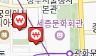
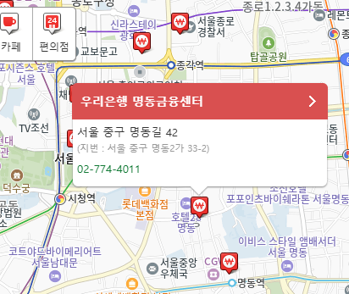
프로젝트명 | 독거 노인 위험 분석 기반 치매 위험도 예측 서비스 | 화면 경로 | 치매 센터 안내 페이지
설명 | 선택한 지역의 치매 센터 위치 제공 페이지 | 페이지 # | 5
No. | Description
1 | 가나다순으로 서울시 구 정렬, 클릭 시 해당 지역의 치매 센터 위치가 지도에 표시됨.
2 | 치매/복지 센터 선택 시 지도 위에 센터 위치 마커 표시됨
3 | 마커 표시 위에 마우스 오버 시 센터 이름, 주소 정보 제공 센터 이름 클릭 시 해당 센터 사이트로 이동
SolCare
질병 정보
치매 예측 서비스
치매 센터 안내
로그인/회원가입
지역 선택
1
2
1
복지센터
치매센터
+
강남구
-
강동구
3
Image
강북구
강남구 치매안심센터
서울특별시강남구치매안심센터
주소
서울 강남구 선릉로108길 27 (삼성동, 강남구치매지원센터)
강서구
관악구
광진구
구로구
금천구
* 예시 이미지입니다.

